Slide 1
Abordagem
Entidade-Relacionamento
Disciplina: BD26CP - Banco de Dados 1
Professor: Dr. Marcelo Teixeira

Slide 2

Plano de trabalho
Recaptulando:
  Objetivo: estruturar a modelagem de dados
  Em particular alcançar os modelos conceitual e lógico
  Começamos pelo conceitual...
Análise de Requisitos
Modelagem Conceitual
Projeto Lógico
Projeto Físico
BD

Slide 3
Plano de trabalho
O objetivo dessa parte da disciplina é:
  Mostrar como um Projeto Conceitual de dados pode ser construído desde o início
  Uma “ferramenta” fundamental para isso é a:
    Abordagem Entidade-Relacionamento

Slide 4
Plano de trabalho
A abordagem Entidade-Relacionamento:
  O esquema de dados é expresso na forma de uma estrutura
    Modelo Entidade-Relacionamento (MER)
  Que pode ser representado por um:
    Diagrama Entidade-Relacionamento (DER)
Técnica de modelagem de dados
  Criada em 1976 – Peter Chen
  Amplamente utilizada (a mais utilizada), inclusive comercialmente
  Considerada um “padrão para a modelagem de dados”
  Até mesmo outras abordagens de modelagem (como a UML - objetos) inspiram-se na abordagem ER

Slide 5
Exemplo: Entidade-Relacionamento
Entidade Atributo Identificação Relacionamento Cardinalidade
Nome
Nome
(x,y)
Exemplo: Modelo de dados para professores lotados em departamentos
Professor
Lotação
Matrícula
Dpto
NomeProf
DptoSigla
NomeDpto
(0,n)
(1,1)
Lot

Slide 6
Abordagem Entidade-Relacionamento
Conceitos da abordagem ER

Slide 7
Entidade

Slide 8
ER - Entidade
Definição: [Entidade]:
  Conjunto de elementos (“objetos”) da realidade modelada (do mundo real) sobre os quais se deseja manter informações em um banco de dados.
  É de interesse somente aqueles objetos sobre os quais desejamos manter informações...
    Os demais são desprezados!
  Conjunto:
    Se uma entidade é um conjunto, quem são os elementos?
    Que tipo são os elementos?
    Quais operações são possíveis?
Nome da entidade

Slide 9
ER - Entidade
Pequeno mundo
Exemplo:
Pequena fábrica
Entidades
Vendas
Produção
Compras
Vendas: conjunto de registros de todas as vendas feitas
  Cod, data, produto, valor, etc.
  Uma venda no conjunto é uma instância da entidade vendas
BD
Observação: notem que estamos modelando apenas os conjuntos (objetos) sobre os quais queremos guardar informações... Não estamos definindo quais informações...

Slide 10
ER - Entidade
Exemplo:
  Identifique as entidades de um sistema bancário de contas
    Cliente (endereço, estado, país, continente, etc.)
    Conta (dados da conta e do tipo da conta)
    Papéis (cheques, cartões, seguros, serviços, etc.)
    Agência (endereço, estado, país, continente, etc.)
    Gerente de conta (empregado, depto, etc.)
  Observação: Uma entidade pode representar tanto um elemento concreto (pessoa, carro, etc.) quanto um elemento abstratos (endereço, conta, etc.)

Slide 11
ER - Entidade
E o que vem agora?
  Além das entidades, também é desejável armazenar suas propriedades
  Uma propriedade de uma entidade é guardada por um atributo
    São eles que permitem descrever a entidade em detalhes
    Defina os atributos para a entidade “Vendas”
  Alguns atributos são próprios da entidade
    Vendas: número da venda, valor, data, etc.
  Outros atributos, porém, podem estar em outras entidades, i.e., são derivados de relacionamentos entre entidades
    Vendas: itens de produto, nota fiscal, etc.
  Por essa razão, não é conveniente definir os atributos antes de definir os relacionamentos

Slide 12
Relacionamento

Slide 13
Relacionamentos
Definição: [Relacionamento]:
  Conjunto de associações entre ocorrências de entidades.
  Exemplo: pequena fábrica
Nome
Conjunto de associações, cada uma “relacionando” um produto a um tipo
Produto
Tipo
Uma instância do relacionamento é um par (produto,tipo)
Conjunto de objetos que descrevem produtos
Conjunto de objetos que descrevem os tipos de produto

Slide 14
Relacionamentos
Lotação
Relacionamento
Binário
Professor
Depto
Vendas
Produto
Relacionamento
Ternário
Necessário o conceito de “papel”
Cliente
Esposa
Auto
Relacionamento
Pessoa
Casamento
Esposo

Slide 15
Cardinalidade

Slide 16
Cardinalidade de relacionamento
Definição: [Cardinalidade]:
  Número (mínimo,máximo) de ocorrências de uma entidade que podem estar associadas a uma outra ocorrência (de outra ou da mesma entidade).
  Nomenclatura:
    Cardinalidade de uma entidade em um relacionamento
      Ou seja, a cardinalidade deve ser atribuída à entidade em relação ao relacionamento

Slide 17
Cardinalidade
Exemplo (cardinalidade máxima):
Cada ocorrência de professor
só pode estar relacionada a no máximo
ocorrências de depto
A cardinalidade máxima da entidade DEPTO no relacionamento LOTAÇÃO é n
50
n
1
Professor
Depto
Lotação
Convenção: não é necessário distinguir as cardinalidades máximas >1
  Apenas 2 são consideradas: 1 e n
Assuma que cada professor só possa pertencer a 1 único depto que, por sua vez, comporta no máximo 50 professores

Slide 18
Cardinalidade
Mais exemplos (cardinalidade máxima):
n
1
Professor
Depto
Lotação
Vendas
1
n
Produto(item)
Esposa
1
Supervisor
1
Pessoa
Casamento
Empregado
Supervisão
Esposo
1
Supervisionado
n
Funcionário
1
1
Mesa

Slide 19
Cardinalidade
Mais exemplos (cardinalidade máxima n:n):
n
n
Engenheiro
Projeto
Alocação
Médico
n
n
Paciente
Consulta
Composto
n
Produto
Composição
Componente
n
Peça
n
n
Fornecedor

Slide 20
Cardinalidade
E aqui???
Extensão não-trivial do conceito de cardinalidade binária...
Agora, a cardinalidade se refere a pares de entidades...
Cliente
Vendas
Produto
Nota
Distribuição
Cidade
Distribuidor
Produto

Slide 21
Cardinalidade
Distribuição
Cidade
Distribuidor
Produto
A cardinalidade máxima de A e B dentro de “Distribuição” aponta para quantas ocorrências de C podem estar associadas a um par de ocorrências de A e B
Exemplo:

Slide 22
Cardinalidade
Distribuição
1
Cidade
Distribuidor
Produto
Cada par (cidade,produto) está associado a no máximo 1 distribuidor
  Ou seja, é concedida a exclusividade de distribuição de um produto, a um distribuidor específico

Slide 23
Cardinalidade
Distribuição
n
1
Cidade
Distribuidor
Produto
A 1 par (produto,distribuidor), podem estar associadas muitas cidades
  Ou seja, um distribuidor x pode distribuir um produto em muitas cidades

Slide 24
Cardinalidade
Distribuição
n
1
Cidade
Distribuidor
n
Produto
A 1 par (cidade,distribuidor), podem estar associados muitos produtos
  Ou seja, um distribuidor x pode distribuir muitos produtos em uma cidade

Slide 25
Cardinalidade

Slide 26
Cardinalidade
E quanto à cardinalidade mínima?
  Número mínimo de ocorrências de entidades associadas a uma única ocorrência de uma entidade através de um relacionamento...
Em geral assume-se que é 1 (associação obrigatória)
Mas pode ser 0 (associação opcional)
Notação: (a,b)
  a é a cardinalidade mínima
  b é a cardinalidade máxima

Slide 27
Cardinalidade
Exemplos (cardinalidade mínima e máxima):
(1,n)
(1,1)
Professor
Depto
Lotação
(0,1)
(1,n)
Vendas
Produto(item)
(1,1)
(1,1)
Esposa
Supervisor
Pessoa
Casamento
Empregado
Supervisão
(1,1)
(1,n)
Esposo
Supervisionado
(0,1)
(1,1)
Funcionário
Mesa

Slide 28
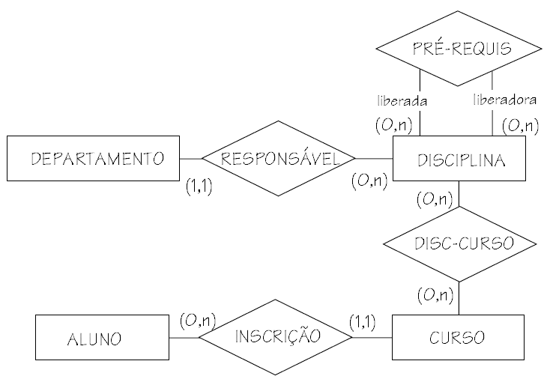
Exercício
Interprete, discuta, apresente um resumo do DER que modela o controle acadêmico da Universidade MTeia do Brasil

Slide 29
Atributo
Conforme discutido, algumas das propriedades das entidades são providas pelos seus relacionamentos com outras entidades
  A outra entidade passa a fazer parte de sua cobertura
Outras propriedades são próprias da entidade e não dependem de outras entidades
  Exemplo: entidade PESSOA
    NomePessoa, Idade, CidadePessoa
  Exemplo: entidade PRODUTO
    NomeProduto, Peso, TipoProduto
E como representar essas características próprias se elas não dependem de (e provavelmente não estão em) nenhuma outra entidade?

Slide 30
Atributo

Slide 31
Atributo
Definição: [Atributo]:
  Dado que é associado a cada instância de entidade ou de relacionamento.
  Organização:
Entidade
Instâncias
Atributos
(a₁, a₂, ..., a_{n})

Slide 32
Atributo
Representação gráfica:
Entidades podem conter dezenas de atributos
Nesses casos, opta-se, em geral, por desprezar sua descrição gráfica
Em separado, disponibiliza-se uma descrição textual da lista de atributos e suas propriedades
  O software gera a lista!!!
    Dicionário de dados
Código
Nome
Tipo
Entidade
Projeto
Instâncias
Atributos
Código
Descrição
(a₁, a₂, ..., a_{n})
Produto
Preço

Slide 33
Atributo
Definição: [Domínio de Atributo]:
  Campo de cobertura do conjunto de valores possivelmente assumidos por um atributo.
  Tipo do atributo...
  Valores fora desse domínio não são atribuídos
  Se a lista de atributos é ocultada no DER, imagine os domínios...
  Cada SGBD define a sua própria estrutura de domínios
    Em geral as propriedades variam em cada caso
      Um inteiro no Oracle pode diferir (em tamanho de armazenamento) de um inteiro no SQLServer...

Slide 34
Atributo
Definição: [Cardinalidade de Atributo]:
  É um suporte ao domínio do atributo. Informa e restringe o espaço do atributo.
  Exemplo:
A cardinalidade é (1,1): pode ser omitido
  Mínima 1: aponta para a obrigatoriedade do atributo
  Máxima 1: restringe em apenas 1 ocorrência do atributo
    Não é tamanho 1, é quantidade
A cardinalidade é (0,n):
  Mínima 0: aponta para a opcionalidade do atributo
  Máxima n: aponta para um atributo muitivalorado
    Pode receber inúmeros fones
Se o DER não apontar a cardinalidade, essa decisão terá que ser tomada no projeto lógico
  Talvez lá o cliente já não esteja disponível!
Código (1,1)
Nome (1,1)
Fone (0,n)
Pessoa

Slide 35
Atributo
Definição: [Atributo de Relacionamento]:
  O atributo faz parte da relação, mas não é próprio de nenhuma das entidades envolvidas.
  Exemplo:
Atuação
(0,n)
(0,n)
Engenheiro
Projeto
?
?
Código
Nome
Função
Código
Título
Função que um Engenheiro exerce dentro de um projeto

Slide 36
Atributos
Exercício:
  Modele um DER parcial da empresa MT Financiamentos
    Uma financeira financia vendas
    As vendas são todas a prazo e envolvem parcelamento e taxas de juros variados

Slide 37
Atributos
Resposta:
Financiamento
(0,1)
(0,n)
Financeira
Venda
TaxaJuros
NumParcelas

Slide 39
Atributo
Definição: [Identificadores de entidade]:
  Conjunto de um ou mais atributos cujos valores (juntos) distinguem cada instância dentro da entidade.
Representação gráfica:
?
Código
?
?
Descrição
Código
?
Nome
Produto
?
Tipo
Projeto
?
Preço

Slide 40
Atributos
Exercício:
  Na empresa MT Ferragens, o almoxarifado é muito organizado...
    Produtos são estocados em prateleiras, instaladas em armários, que se localizam em corredores
    Corredores são numerados sequencialmente
    Prateleiras são numeradas sequencialmente dentro do corredor
  O que é necessário para identificar uma prateleira?
  Modele o DER da entidade PRATELEIRA

Slide 41
Atributo
Resposta:
Identificador
Composto
NumCorredor
NumPrateleira
Capacidade
Prateleira

Slide 42
Atributo
Definição: [Propriedades dos Identificadores]:
  Independentemente de ser simples ou composto, um identificador de entidade deve ser mínimo e único
Identificador mínimo:
  É composto de forma tal que retirando-se um dos atributos que o compõe, ele deixa de ser identificador
Identificador único:
  Só existe ele, i.e., não há outra combinação de atributos que sirva para identificar a entidade
    Exemplo: cod e cpf poderiam ser usados para identificar CLIENTE!

Slide 43
Atributos
Problema de identificação:
  Nem sempre é simples identificar instâncias exclusivas, especialmente de relacionamento
  Em geral, instâncias de relacionamentos são distinguidas pelas próprias instâncias das entidades
    É o que vimos até aqui
  Exemplo:

Slide 44
Atributos
Interface com o usuário
Eng.
Projeto
Exemplo:
04
57
Salvar
Relação de consultas:
Eng. 01, Proj. 33
Eng. 02, Proj. 15
Eng. 03, Proj. 102
n
n
Engenheiro
Projeto
Alocação
Código
Nome
Código
Título
Uma instância de ALOCAÇÃO contempla um Engenheiro e um Projeto
Assim, o relacionamento está identificado exclusivamente pois:
  Nunca será possível “lançar” o mesmo Eng. para o mesmo Projeto
    O SGBD irá garantir isso!

Slide 45
Atributos
Interface com o usuário
Erro!
Lançamento inválido!
Med.
Pac.
Exemplo de problema:
02
34
Salvar
Relação de consultas:
Med 01, Pac 33
Med 02, Pac 34
Med 02, Pac 34 - 02/01/2015, 19 hs
Consulta
n
n
Médico
Paciente
- 01/01/2015, 19 hs
Med 02, Pac 34 - 02/01/2015, 21 hs
Data
CódMed
NomeMed
CódPac
NomePac
Uma instância de CONSULTA contempla um Médico e um Paciente
O relacionamento está identificado?
  Nunca será possível “lançar” duas consultas para o mesmo paciente com o mesmo médico
    Mas isso é desejável!!!
  Precisamos identificar o relacionamento

Slide 46
Especialização
Onde estamos?
  Definindo atributos como propriedade de entidade
Já vimos que:
  Propriedade de entidade podem ser:
    própria (atributo interno),
    de relacionamentos (atributos externos)
    ou podem ainda ser resultado de refinamentos de entidades...

Slide 47
Especialização

Slide 48
Especialização
Definição: [Especialização/Generalização]:
  Espécie de refinamento executado internamente em uma entidade para especializar, i.e., atribuir propriedades particulares, a um subconjunto de suas instâncias
  Exemplo:
    Suponha que os clientes das empresas do Grupo MT de Engenharia podem ser classificados em Pessoa Física e Pessoa Jurídica.
Interface com o usuário
Cod
Nome
CPF
CNJP
Salvar
03
Pedro Quenga
99273724533
???
Relação de consultas:
01, Pacífico Transportes Marítmos Ltda, ???, 898897793/0001-24
02, Willmutt tas Tores tos Praceres, 9938726387-15, ???

Slide 49
Especialização
Modelagem especializada:
Herança:
  Implícita em especializações
    Uma instância da entidade especializada possui, além de suas próprias propriedades (atributos, relacionamentos e subgeneralizações), também as propriedades herdadas da entidade “mãe”
  Exemplo:
    Física possui, além dos atributos CPF e SEXO, também Cod e Nome (herdados da entidade Cliente), bem como um identificador (Cod) e possíveis relações que Cliente possa ter
Cliente
Código
Nome
Física
Jurídica
CPF
Sexo
CNPJ
Razão Social

Slide 50
Especialização
Propriedades das especializações:
  Total ou Parcial, dependendo da obrigatoriedade ou não da ocorrência da instância na entidade especializada, em relação à ocorrência na entidade mãe
  Total (t):
    Para cada instância aberta na entidade mãe, há sempre uma instância em uma das entidades especializadas
  Parcial (p):
    Nem toda instância aberta na entidade mãe possui uma instância em uma das entidades especializadas

Slide 51
Especialização
Nem todo funcionário é
DBA ou Programador
Exemplo:
Cliente
Código
Funcionário
Código
Nome
tipo
t
p
Física
Jurídica
DBA
Programador
Linguagem
CPF
Sexo
CNPJ
Razão Social
SGBD
Certificação

Slide 52
Especialização
Propriedades das especializações:
  Compartilhada ou Exclusiva, dependendo da hierarquia como ocorre a especialização
  Compartilhada (c):
    Uma instância da entidade mãe pode ser multi-especializada
      Pode ocorrer em mais de uma filha (ou folha)
  Exclusiva (x):
    Ocorre a exclusão mútua nas gereralizações...
    Uma instância da entidade mãe é especializada no máximo uma vez
      ocorre em apenas uma das filhas (ou folhas)

Slide 53
Especialização
Exemplo:
Cliente
Código
Funcionário
Código
Nome
tipo
t
x
p
c
Física
Jurídica
DBA
Programador
Linguagem
CPF
Sexo
CNPJ
Razão Social
SGBD
Certificação

Slide 54
Especialização
Exemplo:
Pessoa
Código
Nome
t
c
Aluno
Professor
Funcionário

Slide 55
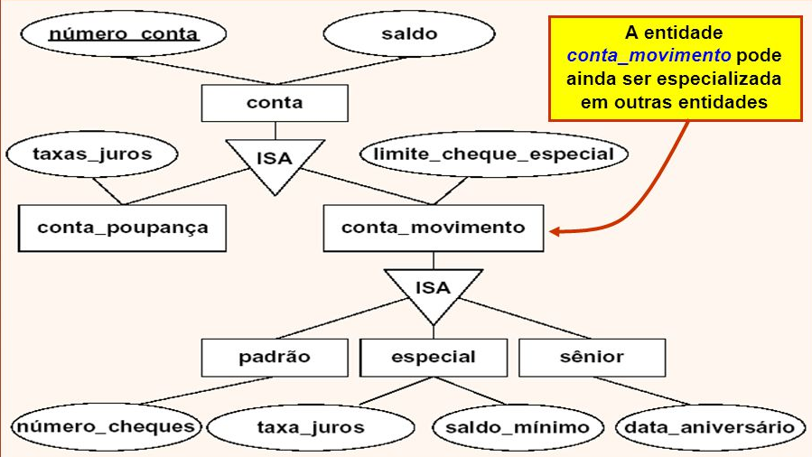
Mais exemplos
Cursos: graduação, especialização, mestrado, doutorado, ...

Slide 56
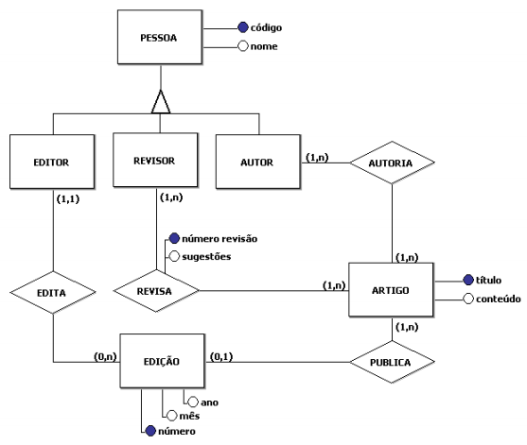
Mais exemplos
Pessoa...

Slide 57
Especialização
Observações sobre especializações:
  Pode-se especializar em qualquer número de entidades filhas (inclusive 1 só)
    Exemplo: se os clientes fossem só pessoa física
  Não há limite na estrutura hierárquica
    Admite-se, inclusive, que uma entidade seja produto da especialização de diversas entidades mães...
      Como isso se chama em POO?

Slide 58
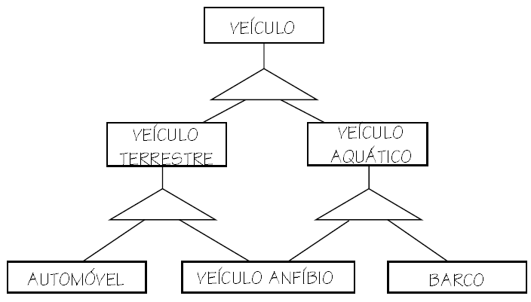
Especialização / Herança múltipla

Slide 59
Associação

Slide 60
Associação
No modelo ER, não está prevista a associação direta de um relacionamento com outro
  De fato, um relacionamento é uma associação de entidades
Na prática, porém, as vezes isso é conveniente
Observem o exemplo:

Slide 61
Associação
Exemplo:
  Na clínica MT Doctor, médicos realizam consultas a pacientes, o que é anotado no banco de dados conforme a seguinte estrutura DER:
Medicamento
Consulta
n
n
Médico
Paciente
Data
CódMed
NomeMed
CódPac
NomePac
  Agora, o diretor (MT) ordenou que fossem anotados, além dos dados das consultas, os medicamentos prescritos...
    O que vc sugeriria como solução?

Slide 62
Associação
Se associarmos:
  O relacionamento PRESCRIÇÃO à entidade MÉDICO
    Teríamos: dados do médico que prescreveu e do medicamento prescrito (mas faltaria paciente)
  O relacionamento PRESCRIÇÃO à entidade PACIENTE
    Faltariam os dados do médico que prescreveu
Medicamento
Medicamento
Consulta
n
n
Médico
Paciente
Data
CódMed
NomeMed
CódPac
NomePac

Slide 63
Associação
Também não podemos:
  Não é previsto no DER...
Consulta
n
n
Médico
Paciente
Medicamento

Slide 64
Associação
Um relacionamento ternário também não ajuda...
  Perde-se a ação “prescrição”
    Médico-consulta-medicamento???
  A cardinalidade fica comprometida
    Como você definiria?
n
Consulta
n
Médico
Paciente
Medicamento

Slide 65
Associação
A alternativa viável é:
  Transformar CONSULTA em uma entidade
Consulta
n
n
Médico
Paciente
Prescrição
Medicamento

Slide 66
Conceitos gerais sobre BDs
Definição: [Associação / Entidade Associativa]:
  Um relacionamento é redefinido para o papel de entidade.

Slide 67
Associação
Notação aceitável:
Ajustar
Ajustar
Consulta
n
n
Médico
Paciente
Prescrição
Medicamento

Slide 68
Associação
Notação aceitável:
Médico
1
n
n
1
Paciente
Consulta
n
Prescrição
n
Medicamento

Slide 69
Exercícios
Como você modelaria os dados de uma venda:
  Fabricantes criam produtos cujos itens são vendidos a clientes e devidamente registrados por meio de notas fiscais

Slide 70
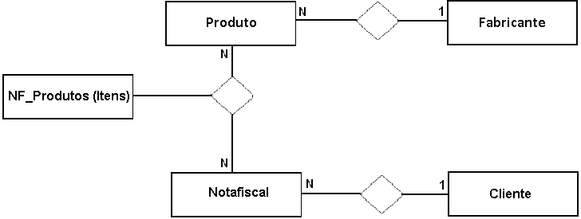
Exercícios

Slide 71
Exercícios
Como você modelaria o vínculo de um aluno na UTFPR?
  Um curso possui turmas que possui professores
  Os alunos se matriculam em uma turma, são avaliados e os registros são inseridos no histórico escolar

Slide 72
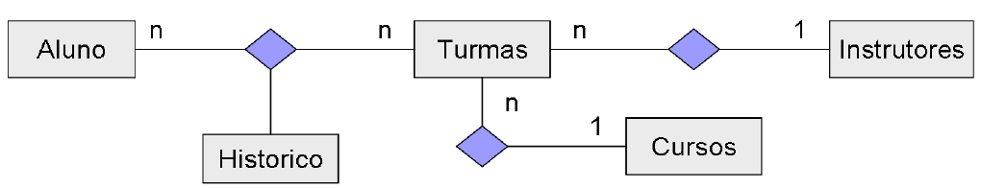

Slide 73
Considerações finais
MER

Slide 74
Considerações finais
O que se tem e o que se ganha tendo obtido um MER para um projeto de BD?
  É apenas um desenho do esquema de dados?
  Uma descrição informal?
  Qual exatamente a relevância de um MER para o projeto de um BD?

Slide 75
Considerações finais
MER
  Por ser simples e intuitivo, passa a falsa ideia de irrelevância e que qualquer usuário é capaz de entendê-lo
    Não é verdade!
  É preciso que o MER seja manipulado por técnicos especializados
    Só assim ele servirá (adequadamente) como input para ferramentas de geração de um modelo relacional
  É comum que usuários concordem sobre um MER, mas discordem completamente do BD resultante... PQ?

Slide 76
Considerações finais
Propriedades de um MER:
  É um modelo formal, preciso e não-ambíguo
    Pode ser verificado
      Deve ser correto
      Deve ser completo
      Deve ser livre de redundância
  Possui poder de expressão limitado
  Pode possuir mais de uma versão

Slide 77
Considerações finais
É um modelo formal, preciso e não-ambíguo:
  Diferentes leituras de um MER devem sempre levar a um mesmo entendimento sobre o modelo
Pode ser verificado para checar:
  Corretude
  Completude
  Ausência de redundância

Slide 78
Considerações finais
Corretude:
  Um MER não possui erros de modelagem (conceitos)
  Erros podem ser classificados em 2 tipos:
    Sintáticos:
      O MER não respeita as regras de construção
      Fácil de checar!
    Semânticos:
      O MER é sintaticamente correto mas reflete a realidade de maneira inconsistente
      Como checar? O que é consistente?
Normalização

Slide 79
Considerações finais
Completude:
  Fixar TODAS as propriedades desejáveis em um BD
Difícil de atribuir SIM ou NÃO
  Trabalho mecânico... manual
  Normalmente conduzido por um profundo conhecedor do ambiente que integra o BD
Boas práticas para verificar a completude:
  Checar se todos os dados que devem ser resgatados estão no MER
  Simular alterações de dados sobre o modelo

Slide 80
Considerações finais
Ausência de redundância:
  O MER deve ser mínimo. Não é possível eliminar nada sem que haja perda de representação
  Um caso típico de redundância é a de atributos
    Muitos atributos podem ser derivados do procedimento de busca

Slide 81
Considerações finais
Propriedades de um MER:
  É um modelo formal, preciso e não-ambíguo
    Pode ser verificado
      Deve ser correto
      Deve ser completo
      Deve ser livre de redundância
  Possui poder de expressão limitado
  Pode possuir mais de uma versão

Slide 82
Considerações finais
Possui poder de expressão limitado:
  Apenas parte das propriedades de um BD podem ser expressas no MER
    Muitas informações desejáveis sobre o BD (e fundamentais para seu correto funcionamento) precisam ser anotadas a parte...
  Exemplo:
Diagrama de Ocorrências:
P1 P2 P3
Esposa
(1,1)
Pessoa
Casamento
P1 P2 P3
Esposo
(1,1)
E se fosse o DER de um contribuinte-dependente?
Restrição de integridade

Slide 83
Considerações finais
Possui poder de expressão limitado:
  Restrição de integridade
    Regra adicional estabelecida sobre a realidade modelada e que deve ser obedecida pelo BD final
  Exemplo:
    Uma pessoa não pode ter mais que um marido/esposa
    Uma pessoa não pode se relacionar consigo mesma
Esposa
(1,1)
Composto
Pessoa
Produto
Composição
Casamento
Componente
n
Esposo
(1,1)
E se o relacionamento fosse:

Slide 84
Considerações finais
Possui poder de expressão limitado:
  Restrição de integridade:
    Devemos defini-las e anotá-las no DER, mas a implementação em si é em geral feita via linguagem
      Você pode alterar o DER para garantir certas restrições
        Mas... Nunca esqueça da real motivação do DER:
        Projetar um BD... Descrição abstrata das estruturas do BD
    Veremos restrições de integridade em detalhes ao implementar o BD em SQL

Slide 85
Considerações finais
Propriedades de um MER:
  É um modelo formal, preciso e não-ambíguo
    Pode ser verificado
      Deve ser correto
      Deve ser completo
      Deve ser livre de redundância
  Possui poder de expressão limitado
  Pode possuir mais de uma versão

Slide 86
Considerações finais
Pode possuir equivalências com outras versões:
  Não são raras as discussões entre projetistas sobre versões do MER
  Na maioria dos casos (quando as discussões são conduzidas por técnicos especializados), ambas as versões estão corretas
    Levam ao mesmo BD
  Isso pq não há apenas uma forma de modelar
    Engenharia...
  Dois modelos são ditos equivalentes quando expressam a mesma realidade

Slide 87
Lista de exercícios 2

Slide 88
Conceitos, Modelos e Projeto de Banco de dados
Disciplina: BD26CP - Banco de Dados 1
Professor: Dr. Marcelo Teixeira

